Slide 1

Resultat
Utvärdering av Kompetensutvecklingsrådets utbildningar under de senaste två åren
16 svar
Enkät riktad till verksamhets- och avdelningschefer

Slide 2
Antal utbildningar per profession
Däremot upplevde man att framförallt undersköterskor och medicinska sekreterare fick för få
De flesta tyckte inte att någon profession fick för många utbildningar

Slide 3
Hur ofta?
De flesta tyckte att frekvensen bör ligga mellan en till två gånger/halvår för alla professioner. Två gånger/halvår var det övervägande svaret för läkare och sjuksköterskor.
Några tyckte att chefer och sjuksköterskor bör ha utbildning en gång varannan månad.
2 ggr/
halvår

Slide 4
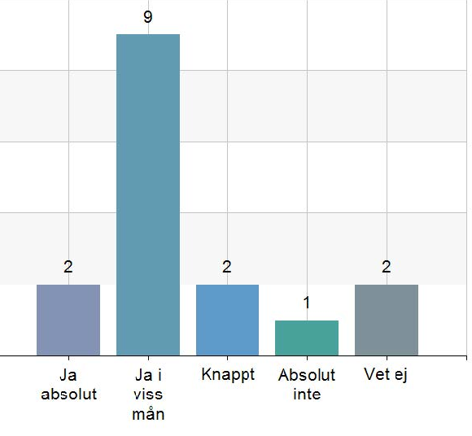
Har utbildningarna motsvarat behovet av kunskap?
Frågan gällde de senaste två åren
Man har inte helt tillgodosett kunskapsbehovet
I fritextsvaren lyfts bland annat önskan om att erbjuda utbildningar som berör aktuella förändringsarbeten

Slide 5
Längd och form?
Bäst med olika dagar, halvdag
De flesta tyckte att halvdag var bäst.
Man föredrar utbildningar som äger rum på olika dagar oavsett form. Fysisk eller digital spelade mindre roll. Var det en fysisk och en digital kunde man tycka att dessa kunde ske samma dag.

Slide 6
Information om aktuella utbildningar
Mail, PV-forum och Utbildningskalendern
13 personer av 16 var nöjda med informationen, tre var inte nöjda:
  Vill ha inbjudningsmail skickade direkt till avdelningschef
  Vill hellre se en samlad sida (här finns dock AMK:s utbildningskalender – behövs information?)

Slide 7
Diskussion
Tankar om ”i mån av plats”? och ”riktar sig mot”?
        Avvägning mellan riktning efter profession (detaljerad utefter en viss professions speciella kliniska vardag) och risken att utbildningen känns för generell (utbildningen motsvarade inte mina behov)

Slide 8
Tack för alla synpunkter och förslag!

